Slide 1
COVID19 Unternehmensbefragung Januar 2021
Ergebnisse Beherbergung
Wirtschaftsforum Graubünden l Poststrasse 3 l 7000 Chur Tel. +41 81 253 34 34 l www.wirtschaftsforum-gr.ch l info@wirtschaftsforum-gr.ch

Slide 2
Impressum
Bearbeitung | Dachorganisationen Wirtschaft Graubünden, Graubündnerischer Baumeisterverband, Wirtschaftsforum Graubünden
Begleitgruppe | Maurus Blumenthal, Bündner Gewerbeverband Dr. Jürg Domenig, hotelleriesuisse Graubünden Elia Lardi, Handelskammer und Arbeitgeberverband Graubünden Andreas Felix, Graubündnerischer Baumeisterverband Peder Plaz und Severin Geisseler, Wirtschaftsforum Graubünden Unterstützt durch das Amt für Wirtschaft und Tourismus Graubünden
Offenlegung von Quellen | Die in diesem Dokument verwendeten Inhalte, Angaben und Quellen wurden mit grösster Sorgfalt zusammengestellt. Die Ausführungen beruhen teilweise auf Annahmen, die auf Grund des zum Zeitpunkt der Auftragsbearbeitung zugänglichen Materials für plausibel erachtet wurden. Die verwendeten Quellen und wortwörtlichen Zitate werden offengelegt. Bei der Verwendung von theoretischen oder wissenschaftlichen Konzepten, welche den gegenwärtigen Erkenntnissen der Wissenschaft entsprechen, wird zur Wahrung der Lesbarkeit und Verständlichkeit auf eine explizite Quellenangabe verzichtet. Gleichwohl kann das Wirtschaftsforum Graubünden für die Richtigkeit der gemachten Annahmen keine Haftung übernehmen.
Projektnummer | 33001.2020.7

Slide 3
Die Ergebnisse auf einen Blick
Einleitung
1
Repräsentative Umfrage/Resultate
An der aktuellen Umfrage haben 575 Unternehmen aus Graubünden teilgenommen. Aus der Branche I. Beherbergung haben insgesamt 69 Unternehmen teilgenommen. Sie ist in der Umfrage sehr gut abgebildet und lässt dementsprechend repräsentative Rückschlüsse zu.
2
Hohe Einbussen bei Umsatz und Cashflow für 2020 und 2021 erwartet
Die Beherbergung rechnet mit hohen Umsatz- und Cashflow-Einbussen für die Jahre 2020 und 2021. Je länger die COVID19-Krise und die damit einhergehenden Eindämmungsmassnahmen andauern, desto höher erwarten die Befragten die Einbussen. So rechnen rund 80 Prozent der Befragten (über alle Branchen hinweg) im Jahr 2021 mit merklichen Umsatzeinbussen.
3
Unternehmen haben Massnahmen eingeleitet und verstärkt
Die Unternehmen haben die bereits eingeleiteten Massnahmen zur Abfederung der Auswirkungen der COVID19-Krise noch einmal verstärkt. Die befragten Unternehmen haben insbesondere ihre Bemühungen zur Senkung der Betriebskosten verstärkt. So gaben 55% der Unternehmen in der Branche I. Beherbergung an, Kosten durch Personalentlassungen senken zu wollen. Im Vergleich zur Umfrage vom Sommer 2020, wo lediglich 33% der Befragten Personalentlassungen in Betracht zogen, ist dies eine deutliche Steigerung.

Slide 4
Die Ergebnisse auf einen Blick
Einleitung
4
Wichtige Unterstützungsmassnahmen für Bündner Wirtschaft
Die bisherigen Unterstützungsmassnahmen für die Bündner Wirtschaft haben sich grundsätzlich bewährt (Zustimmung zu allen Massnahmen über alle Branchen hinweg bei mindestens 55%), wobei insbesondere die Kurzarbeitsentschädigung und die aktuellen Härtefallmassnahmen für die Branche Beherbergung von grosser Relevanz ist.
Trotzdem sind rund 65% aller Befragten der Meinung, dass weitere finanzielle Unterstützung durch Bund und Kanton unerlässlich ist. Nebst der (raschen und unbürokratischen) finanziellen Unterstützung erwartet eine Mehrheit der Befragten auch die Übernahme eines Anteils am Umsatzrückgang (Ausfallentschädigung). Wobei sich rund 3/4 aller Befragten eine Ausfallentschädigung von bis zu 50% des Umsatzes des Jahres 2019 wünschen.
5
Gutes Zeugnis für Bündner und nationale Wirtschaftsverbände und Branchenorganisationen
Nationale und Bündner Wirtschaftsverbände sowie Branchenorganisationen (79% und 86% gut/eher gut) erhalten von den Befragten sehr gute Zeugnisse für ihre Arbeit im Rahmen der COVID19-Krise ausgestellt.

Slide 5
Auswertung Online-Umfrage für Branche I. Beherbergung (n=69)

Slide 6
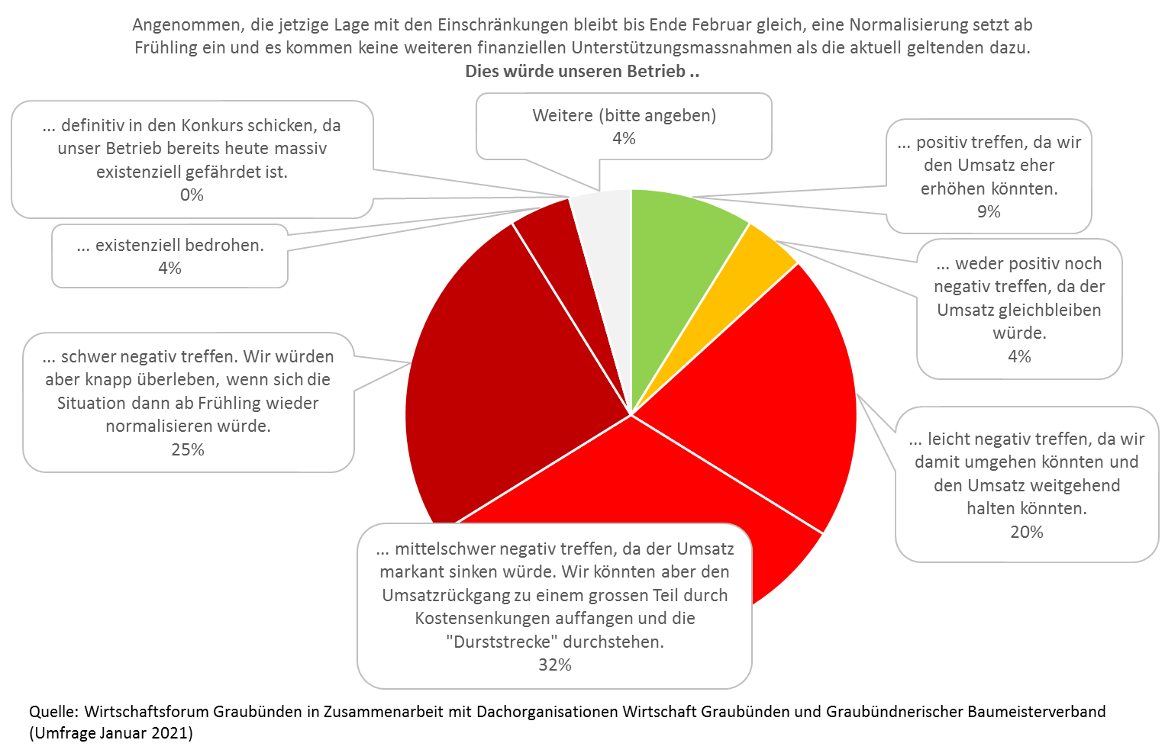
Gefährdung der Unternehmen (1/2)
Auswertung Online-Umfrage
Rund 3/4 der befragten Unternehmen in der Branche I. Beherbergung sehen sich (bei aktuellem Szenario) negativ betroffen, 29% gehen gar von schwer negativer bis existenzieller Bedrohung aus.

Slide 7
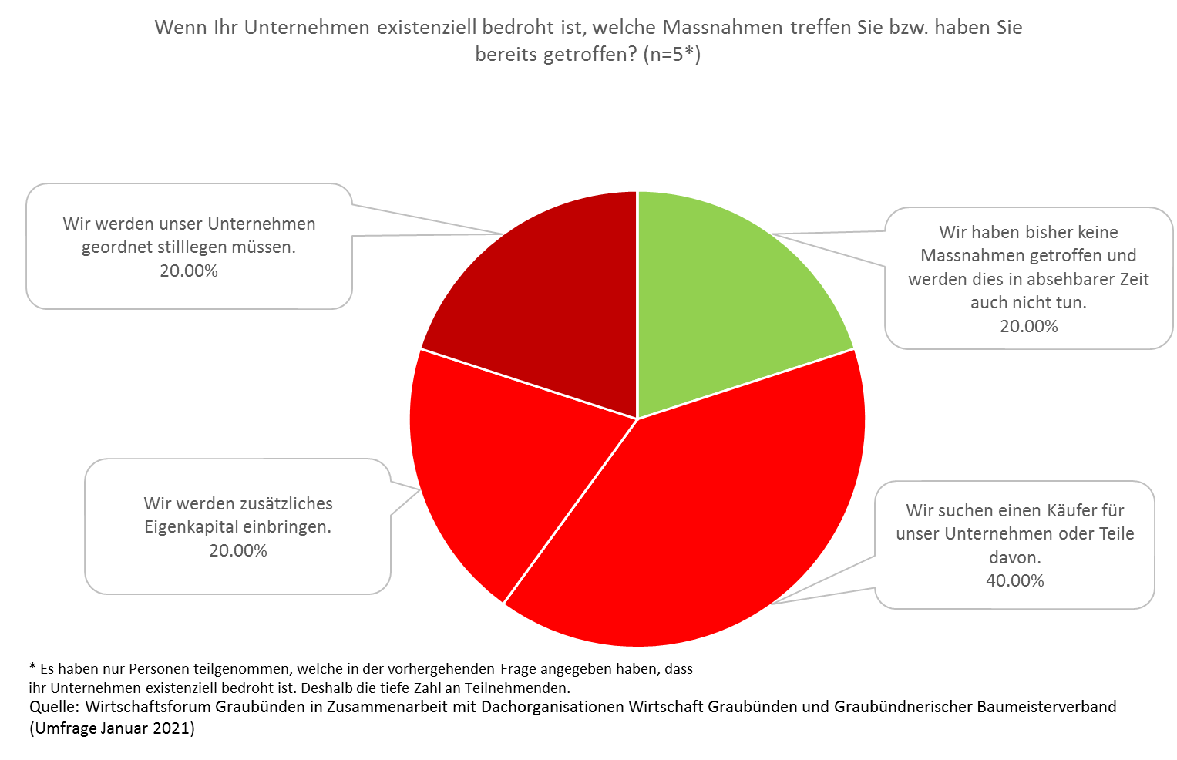
Gefährdung der Unternehmen (2/2)
Auswertung Online-Umfrage
5 von 69 (7%) Unternehmen sehen sich als existenziell bedroht. Davon rechnet 1 Unternehmen damit, den Betrieb stilllegen zu müssen.

Slide 8
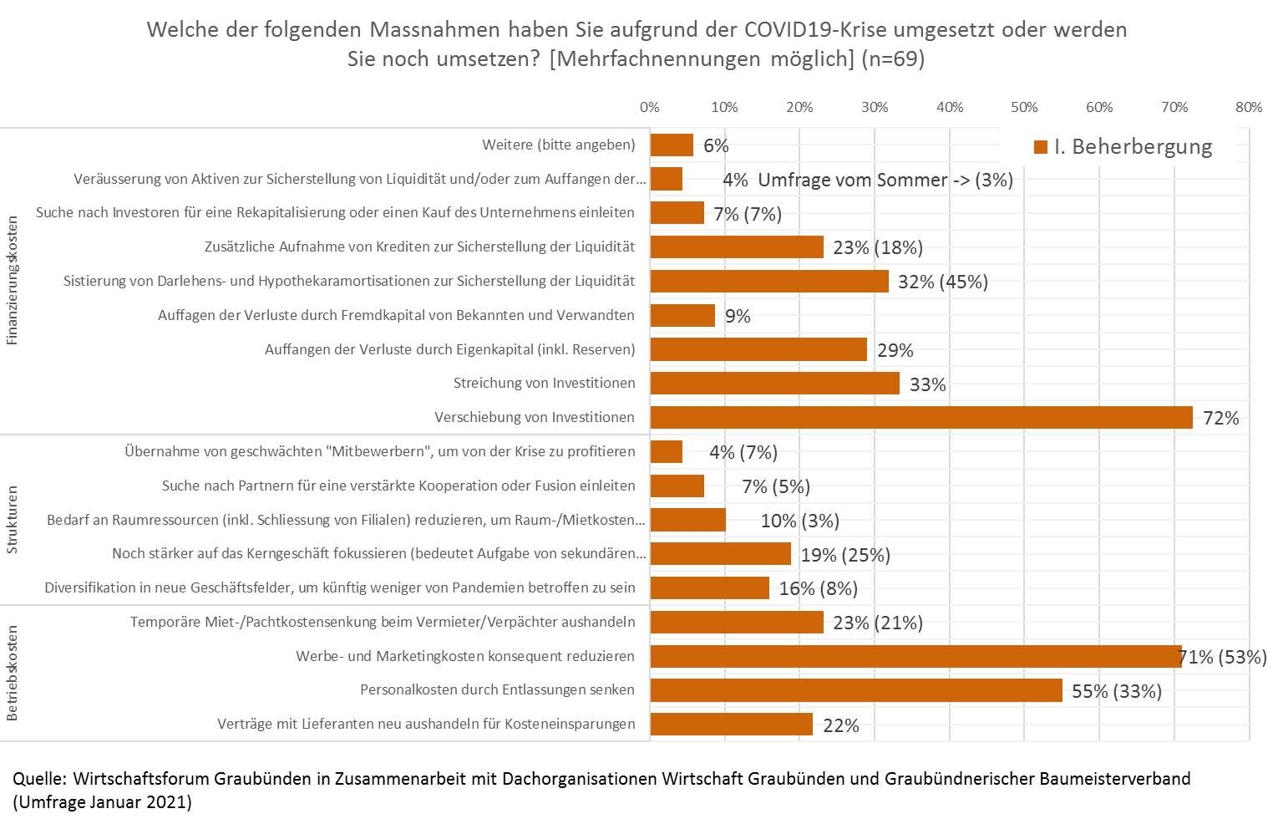
Betriebliche Massnahmen
Auswertung Online-Umfrage
Die Unternehmen der Branche Beherbergung verstärken die im Sommer 2020 eingeleiteten Massnahmen, insbesondere bei der Senkung der Betriebskosten (inkl. Personalkosten).

Slide 9
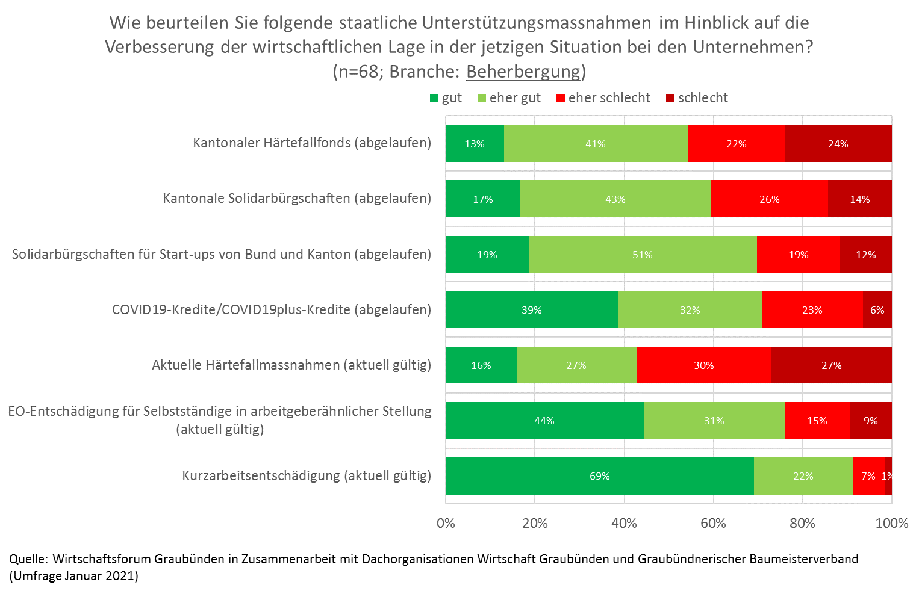
Staatliche Unterstützungsmassnahmen (1/3)
Auswertung Online-Umfrage
Kurzarbeitsentschädigung für Beherbergungsbranche klar wichtigste Unterstützungsmassnahme.

Slide 10
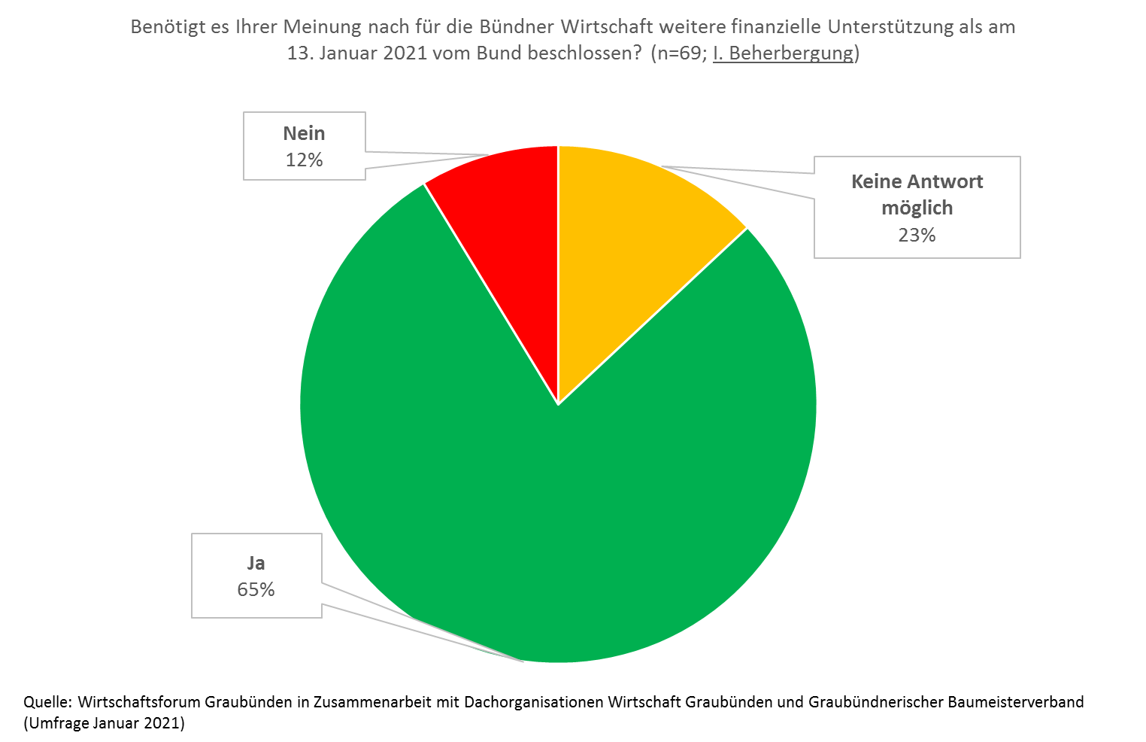
Staatliche Unterstützungsmassnahmen (2/3)
Auswertung Online-Umfrage
65% der Befragten sind klar der Meinung, dass es weitere finanzielle Unterstützung für die Bündner Wirtschaft braucht.

Slide 11
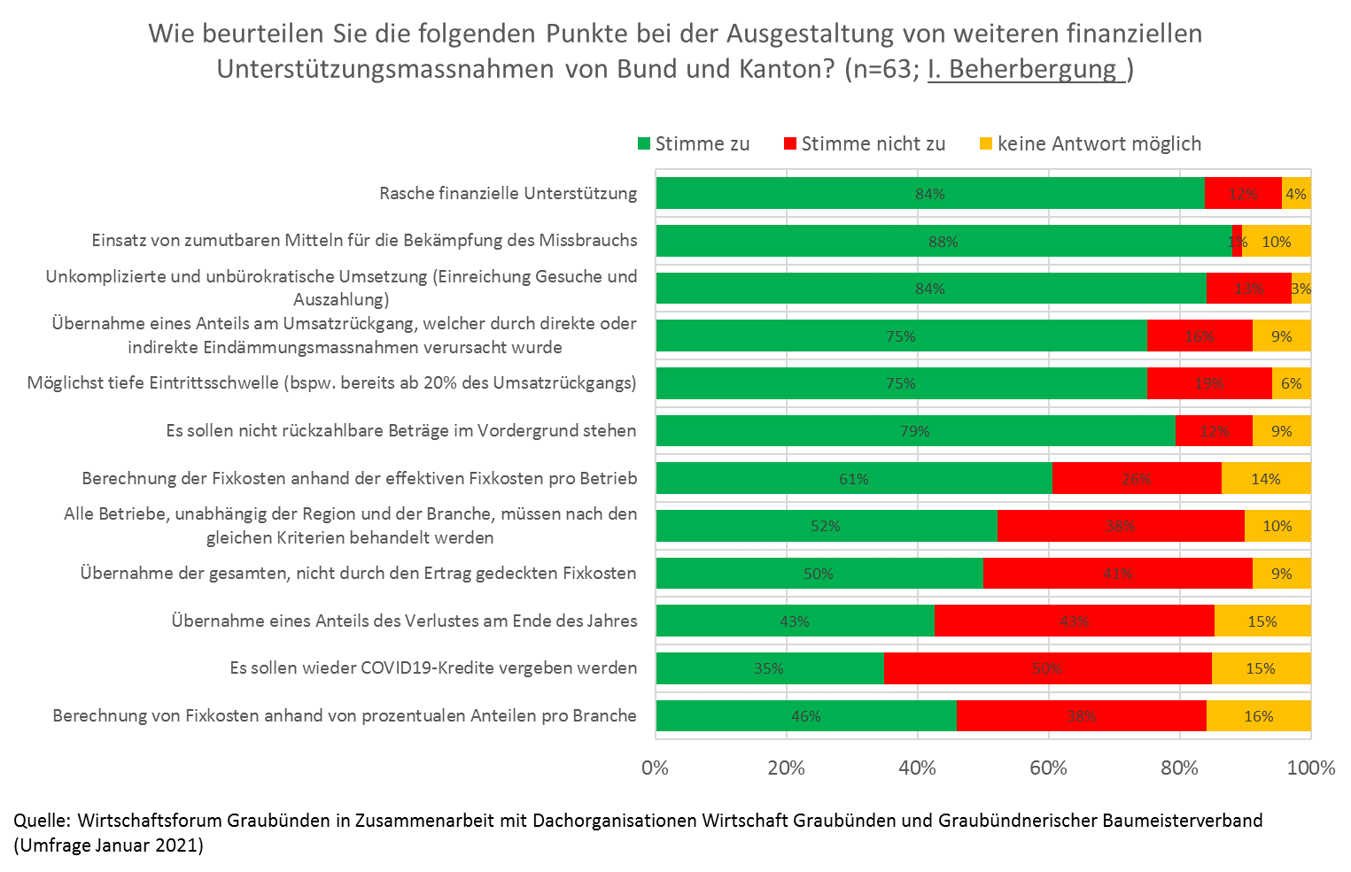
Staatliche Unterstützungsmassnahmen (3/3)
Auswertung Online-Umfrage
Nebst der (raschen und unbürokratischen) finanziellen Unterstützung erwartet eine Mehrheit der Befragten auch die Übernahme eines Anteils am Umsatzrückgang (Ausfallentschädigung).

Slide 12
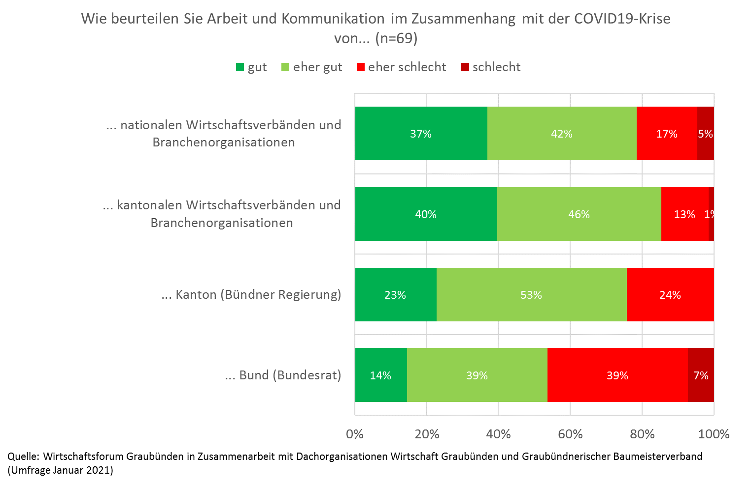
Beurteilung der Arbeit von Behörden und Wirtschaftsverbänden
Auswertung Online-Umfrage
Nationale und Bündner Wirtschaftsverbände sowie Branchenorganisationen (79% und 86% gut/eher gut) erhalten sehr gute Zeugnisse ausgestellt.

